Slide 1
ZDRAVSTVENA NJEGA U TRAUMATOLOGIJI Prelomi i povrede potkoljenice Prelomi i povrede kostiju stopala
Prof. Dr Predrag Grubor

Slide 2
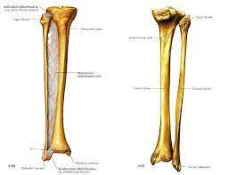
Prelomi i povrede potkoljenice
PRELOMI PODKOLJENICE
Potkoljenicu čine dvije kosti, tibija (goljenična kost) i fibula (lisna kosta). Tibija je 30-40 cm duga, nosiva kost potkoljenice i snažnija je od fibule. Sastoji se od tri dijela: proksimalnog kraja odnosno glave tibije, tijela tibije te distalnog kraja. Proksimalni dio, caput tibiae ili tibijalni plato krupniji je dio kosti, a bočno završava s dvije kvrge, condylus medialis i lateralis. Na njima se nalaze proksimalno usmjerene zglobne plohe presvučene hrskavicom, facies articulares superiores, koje se spajaju s kondilima femura, a između kojih postoji uzvišenje, eminentia intercondylaris s dvije tupe kvržice, tuberculum intercondylare mediale i laterale za koju se hvata prednji i zadnji ukršteni ligament.
Druga kost potkoljenice je fibula. Nalazi se lateralno od goljenične kosti. U načelu je jednake dužine, ali je tanja i elastičnija te pomaknuta distalno u odnosu na tibiju. Fibula ima dva kraja, proksimalni i distalni kraj, te tijelo fibule.

Slide 3
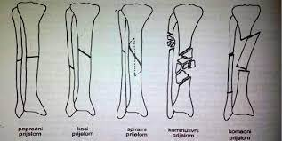
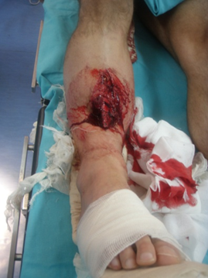
Prelomi i povrede potkoljenice
VRSTE PRELOMA
Kao sve prelome duge kosti tako i prelome potkoljenice možemo podijeliti prema:veličini i pravcu frakturne linije dijafize (potpune i nepotpune), impaktirani/dislocirani.
Dislocirani dislokacija :
ad latus- s pomakom u stranu kod kojih nema promjene u dužini kosti, već samo postoji pomicanje u stranu među frakturiranim fragmentima,
ad longitudinem - dislokacija s pomicanjem po dužini kod koje postoji promjena u dužini kosti
ad axim - dislokacija po osovini gdje među glavnim frakturiranim fragmentima postoji određen ugao,
ad periferiam - dislokacija s pomicanjem u rotacije frakturiranim fragmentima

Slide 4
Prelomi i povrede potkoljenice
U odnosu na zglob
ekstraartikularni ; avulzijske, jednostavne metafizarne te multifragmentarne metafizarne prelome
djelomično artikularne, jednostavni-kosi, impresijski i kombinacija jednostavnog loma i impresijskog ulomka.
kompletno artikularne prelome, dijele na jednostavne artikularne i jednostavne metafizarne, zatim na jednostavne artikularne i multifragmentalne metafizarne, te na multifragmentalne artikularne i multifragmentalne metafizarne
Prema odnosu preloma i mekog tkiva lomovi mogu biti zatvoreni i otvoreni.
Zatvoreni prelom je onaj kod kojeg je komplet kože očuvana,
Otvoren prelom kod kog je prekinut kontinuitet kože ili sluznice u blizini preloma uslijed pomicanja ulomaka (fragmenata) kosti

Slide 5
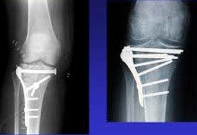
Prelomi i povrede potkoljenice
Prema intenzitetu sile prelomi mogu biti uzrokovane:
jakom silom, a tu ubrajamo multifragmentarni prelom,
silom srednje količine kinetičke energije (slobodni klin),
prelomi uzrokovani silom male kinetičke energije u koje ubrajamo poprečne, kose, spiralne te uzdužni prelom.
Prema mehanizmu povrede prelom se mogu zadobiti prilikom saobraćajnih nesreća, eksplozivnih povreda, pada ...
Preloma intraartikularnog tibijalnog platoa Shatzker klasifikacija
Tip I čist rascjep lateralnog tibijalnog platoa
Tip II rascjep lateralnog platoa tibije u kom se
preostala zglobna površina spušta u metafizu
Tip III je čista centralna depresiona fraktura
lateralnog tibijalnog platoa sa intaktnom
koštanom ivicom.
Tip IV predstavlja rascjep idepresionu frakturu medijalnog platoa tibije.
Tip V je bikondilarni prelom gdje metafiza i dijafiza ostaju intaktne.
Tip VI je prelom platoa tibije u kojem postoji dislokacija između metafize i dijafize

Slide 6
Prelomi i povrede potkoljenice
DIJAFIZA TIBIJE
U dijagnostičke svrhe, ali i kao indikacija za izbor načina liječenja,
za sve se kosti, pa tako i za tibiju, danas univerzalno koristi podjela
preloma prema AO-klasifikaciji.
A -jednostavni prelom
A1 spiralni
A2 kosi
A3 poprečni
B-Prelomi sa klinastim fragmentom
B1-spiralni klinasti fragment
B2- zakrivljeni klinasti fragment
B3-fragmentisani klinasti fragment
C-kompleksni prelomi
C1 spiralni
C2 segmentni
C3 nepravilni/kominutivni

Slide 7
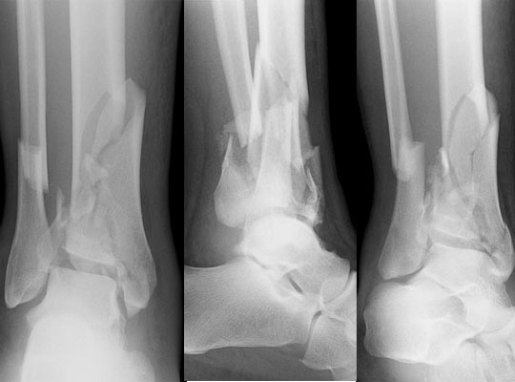
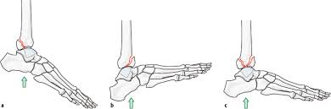
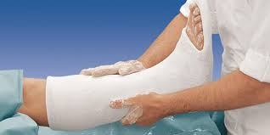
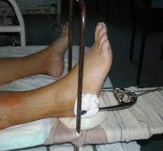
Prelomi i povrede potkoljenice
Prelomi distalnih dijelova potkoljenice
Pilon (pilon - frac.tučak) prelom -podrazumijeva intraartikularni prelom distalnog dijela tibie.Javlja se u 5% svih preloma.U oko 80% slučajeva od pilon frakture nastaje prelom fibule,a u 20% ona ostaje neoštečena.
Nastanak – ovi prelomi najčešće nastaju kada se tibia nabije prema talusu (skok sa visine,skijaši,klizači,saobračajne nesreće).Ovisno o smjeru djelovanja sile nastaje pelom oba postrana ulomka tibie.
Razlikujemo slijedeće pilon frakture:
čisti prelomi bez dislokacije
prelomi sa znatnom dislokacijom
imperijski prelom s urušavanjem spongioze tibie poviše zglobne plohe.
Tečko se anatomski reponiraju i daju velik procent invalidnost.
Dijagnostika: na osnovu rendgenske snimke u dva smjera.Konzervativno se liječe samo prelomi bez dislokacije i to sadržani imobilizacijo 8-10 sedmica. U ostalim slučajevima su operacijski zahvati.

Slide 8
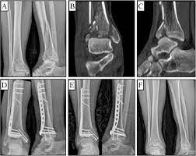
Prelomi i povrede potkoljenice
I II III
DISTALNA TIBIJA
Za klasifikaciju preloma metafize distalnog dijela tibije koji uključuje i gležanj danas se najčešće koristi Rüedi-Allgöwerova klasifikacija.
Klasifikacija aksijalno opterećene prelome distalne tibije
Tip I je nedislokovani rascjepni prelom zgloba,
Tip II čini dislokovani ali minimalno kominutivni prelom zgloba
Tip III je visoko kominutivni i dislokovani prelom
Liječenje preloma zavisi od veličini povrede, koje obuuvata i povrede;fibule i talus , mekog tkiva,tip preloma
Liječenje; gips, unutrašnja ili spoljnja fiksacija

Slide 9
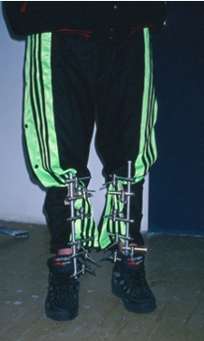
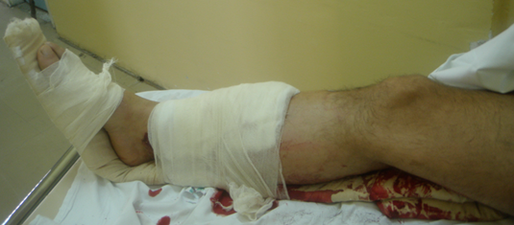
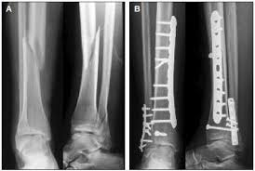
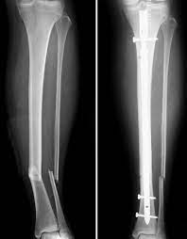
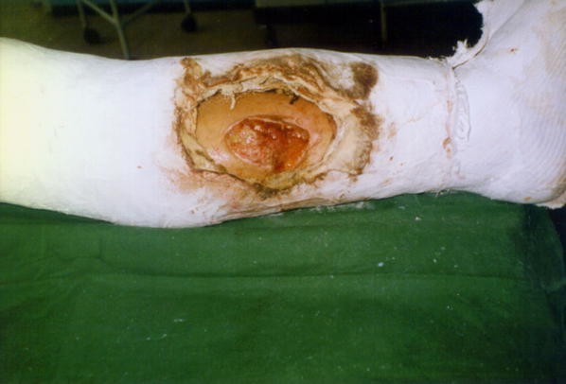
Prelomi i povrede potkoljenice
KLINIČKA SLIKA PRELOM PODKOLJENICE
Kod osobe s prelomom potkoljenice anamnestički podaci su vrlo važni, a njihovo uzimanje donekle varira zavisno o stanju svijesti pacijenta.
Ukoliko je iz bilo kojeg razloga osoba u besvjesnom stanju, tada se uzima heteroanamneza na koju se ne preporuča utrošiti više od 20 sekundi.
Potrebno je pokušati saznati podatke o mjestu, vremenu, načinu povrede kao i postaviti radnu dijagnozu, a tokom transporta do bolnice od velike važnosti je utvrđivanje vitalnih parametara te stabilizacija istih ukoliko je potrebno.
Nakon anamneze vrši se fizikalni pregled, tokom kojeg se inspekcijom i palpacijom nastoje utvrditi sigurni i nesigurni znakovi preloma.
Kod preloma tibije prije svega inspekcijom kože nastojimo uočiti prisutnost eventualnih kontuzija i/ili ekhimoza, diskoloracija kože, hematoma, laceracija, mogućih ubodnih rana ili eventualno protruzija fragmenata kosti.

Slide 10
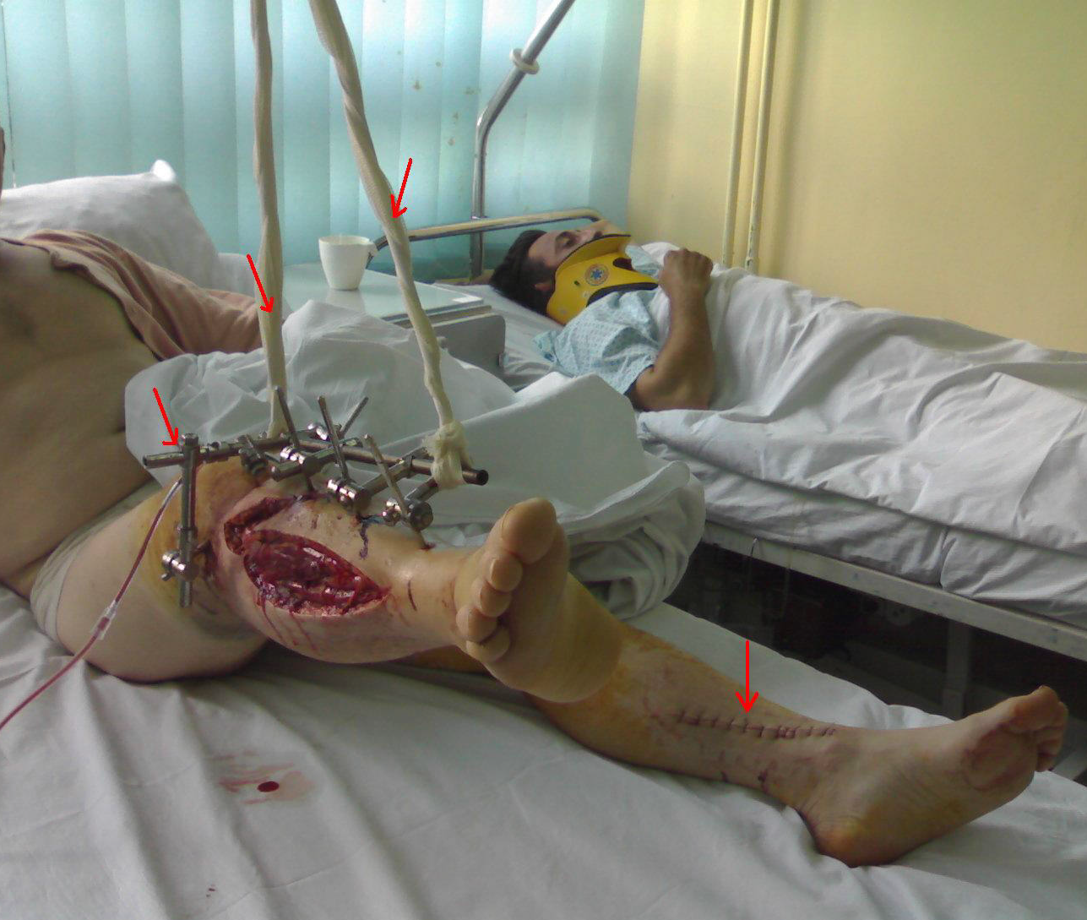
Prelomi i povrede potkoljenice
KLINIČKA SLIKA
Obratiti pažnju na rotacije, angulacije, skraćenje i deformitet noge.
Slomljeni fragmenti tibije mogu oštetiti krvne sudove i nerve stoga je palpatorno i inspekcijom potrebno procijeniti neurovaskularni status povrijeđene noge.
Posebnu pažnju treba obratiti povrijeđenom mekom tkivu koje povećavaju vjerovatnoću nastanka akutnog sindroma mišićnog odjeljka (engl.compartment syndrome), ) koji ukoliko se zanemari, može dovesti do amputacije ekstremiteta.
Prelom platoa tibije, može se klinički manifestirati i efuzijom koljena koji ukazuje na osteohondralnu leziju kosti ili oštećenja ligamenata i meniska koja su često udružena s prelomima proksimalnog dijela kosti.
Prelomi distalnog dijela tibije mogu biti združeni s povredama deltoidnog ligamenta skočnog zgloba i distalne tibiofibulane sindesmoze.
Kod preloma dijafize tibije, treba pažljivo tragati za malim laceracijama koje mogu biti jedini primarno uočljivi znak otvorene frakture.
Radiološka dijgnostika, ređe CT, NMR
Klinička slika 6 P
Povečan intersticijalni pritisak
Puls – nedostaje puls arterije
Parestezije oboljelog
ekstremiteta
Pareza
Pink kolor (ružičasta boja
ekstremiteta)
Pain ( bol pri fleksiji šake,
ekstenziji stopala

Slide 11
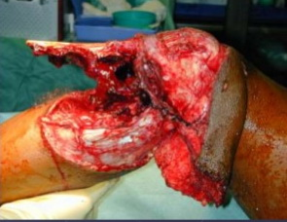
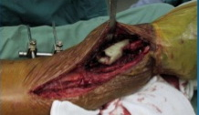
Prelomi i povrede potkoljenice
OTVORENI PRELOMI POTKOLJENICE
Gustillo-Andersonov klasifikacijski sistem najčešće je upotrebljavana klasifikacija za kategoriziranje otvorenih prijeloma. Ona uzima u obzir količinu energije kojoj je tkivo bilo izloženo tokom traume, zatim veličinu povrede mekog tkiva te stepen kontaminacije.
Prema klasifikaciji postoje tri stepena povrede, s tim da se treći još dijeli na tri tipa.
Gustillo I Karakteristike prvog stepena su: otvoreni prelom te čista rana čija je dužina manja od 1cm.
Gustillo II Karakteristike ovog stepena su: otvoreni prelom, rana veća od 1 cm, a manja od 10cm, bez značajnog oštećenja mekog tkiva i avulzija.
Gustillo III –
IIIA: Kod ovog stepena javlja se: otvoreni prelom s ekstenzivnom laceracijom mekog tkiva, većom od 10cm, visokoenergetska trauma, periost prekriva kost.
IIIB: otvoreni prelom s ekstenzivnim gubitkom mekog tkiva, oštećenje periosta i kosti, masivna kontaminacija rane, potreba za presađivanjem mekog tkiva.
IIIC: Kod ovog tipa javlja se otovren prelom i karakteristično oštećenje arterije koje zahtjeva intervenciju, bez obzira na stepen oštećenja mekog tkiva.

Slide 12
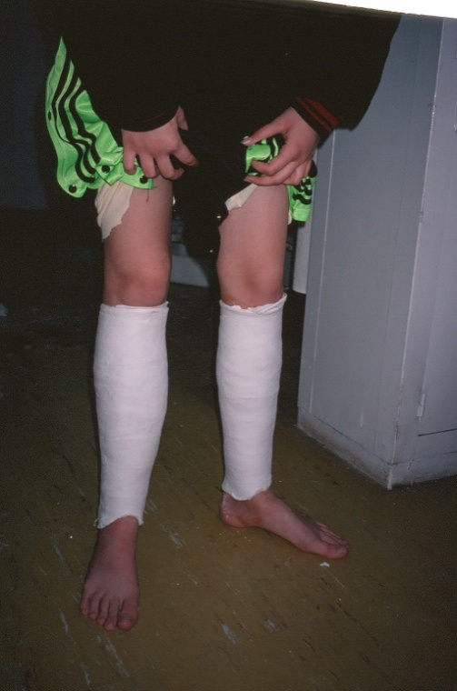
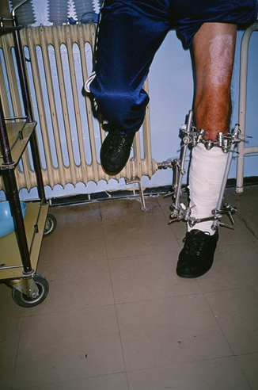

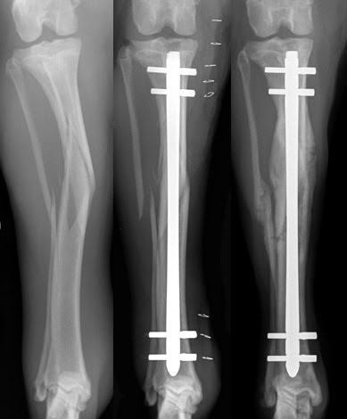
Prelomi i povrede potkoljenice
LIJEČENJE
Postoje dvije vrste liječenja prijeloma potkoljenice:
konzervativno(nehirurško) I
se liječe prelomi bez dislokacije,imobilizacijom 8-10 sedmica.
hirurško.
Odluku o tome koji tip liječenja će se primijeniti zavisi o više faktora, a najvažniji su: opšte zdravstveno stanje pacijenta, uzrok i težina povrede, stepen povrede mekog tkiva te tehničke mogućnosti u što spada opremljenost bolnice kao i edukacija operatera.

Slide 13
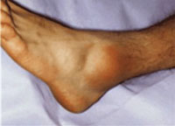
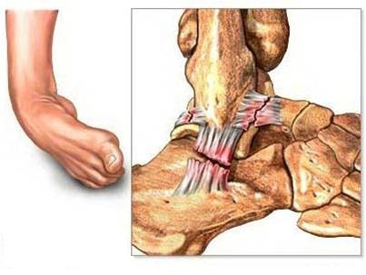
Prelomi i povrede potkoljenice
POVREDE SKOČNOG ZGLOBOVA
Najčešće su distorzije(uganuće).Skočni zglobovi nose svu težinu tijela pri stajanju,hodanju i trčanju.Ako je težina tijela na jednoj nozi,pri najmanjem poremećaju ravnoteže može da dođe do prmjene položaja težišta tijela,što prati iskretanje skočnog zgloba.Ako ligamenti nisu sposobni da se odupru ovoj sili tada dolazi do njihovog nategnuća ili kidanja.Iskretanje ka spolja je mnogo češća pojava,i pri tome se povrijeđuje lig.talofibulare anterior.
Prema težini povrede razlikujemo 3 stepena:
Elongaciona – karakteriše nategnuće malog broja vlakana.Bol je slab i ne ograničava bitno pokretljivost u datom zglobu.
Laceraciona – karakteriše djelimično kidanje ligamenata uz prisustvo jakog bola, koja sprečava aktivne pokrete u datom zglobu,a prisutan je i otok oko zgloba.
Rupturaciona – karakteriše je potpuna ruptura ligamenata,veliki otok i potkožni izliv krvi(hematom).Nastaje i izliv krvi unutar zglobne šupljine (hemartros). Bol je veoma izražena i pri najmanjim pokretima,bilo aktivnim ili pasivnim.
Prva pomoć podrazumijeva momentalnu primjenu leda ili hladne vode da bi spriječilo krvarenje i izliv u zglob, kao i nastanak edema.Zglob se imobiliše ili eventualno stavlja u kompresioni zavoj.
Dijagnostika: klinički pregled, UZV i NMR
Liječenje: konzervativno/gipsom/ i hiruški
Mc Kenzijev
l

Slide 14
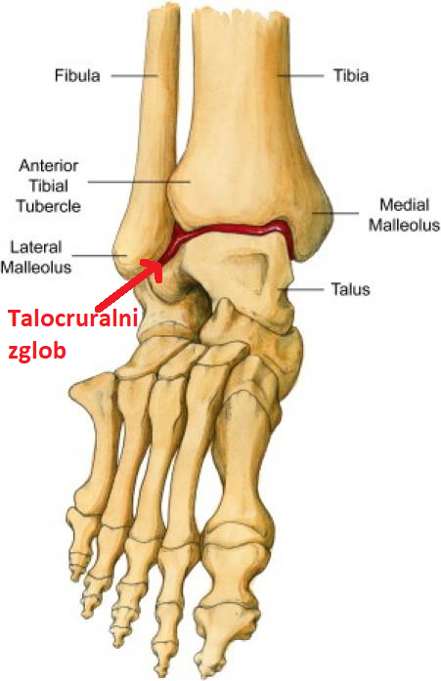
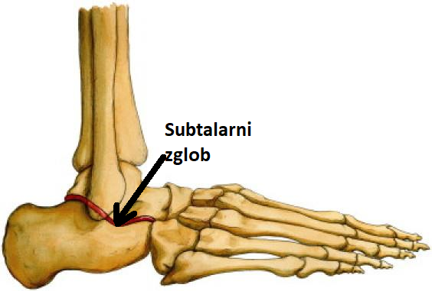
Prelomi i povrede potkoljenice
Zglobovi stopala (articulationes pedis) zajedno sa svojim spojem za kosti potkoljenice djeluju kao jedna funkcionalna cjelina čime omogućuju vrlo složenu mehaniku pokreta stopala. Skočnii zglob je zglob koji povezuje donje krajeve goljenične (tibia) i lisne kosti (fibula) s gležanjskom kosti (talus) te prenosi težinu čitava tijela na zglobove i svodove stopala. Čine ga
gornji gležanjski zglob (art. talocruralis) i
donji gležanjski zglob (art. talocalcaneonavicularis/subtalaris).
Prijelom skočnog zgloba relativno je česta pojava, ne samo kod fizičke aktovni sportista, rekreativaca već kod i građana u svakodnevnoj aktivnosti.
Klinički simptomi preloma skočnog zgloba: bol,edem,hematom, nemogućnos oslonca na nogu, vidljiv deformitet skočnog zgloba... Dijagnoza; klinička slika i RTG snikak skočnog zgloba u AP i LL., rijetko CT ili NMR. Klasifikacija preloma skočnog zgloba: Denis-Weberova , Lauge-Hansen , AO., klasifikacija
Denis-Weberova klasifikacija usređena je na integritet sindezmoze i na mjesto fibularne frakture. Klasifikacija je prilično jednostavna , lako razumljiva i koristi se u svakodnevnoj kliničkoj praksi. Liječenje:
Konzervativni - stabilni prelomi
Hirurški.-nestabilni prelomi

Slide 15
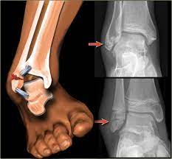
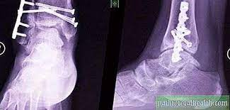




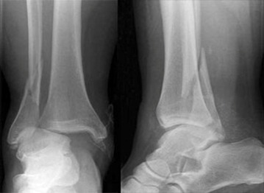

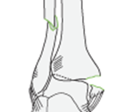
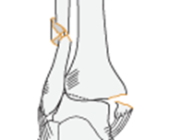
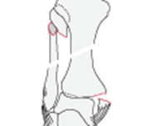
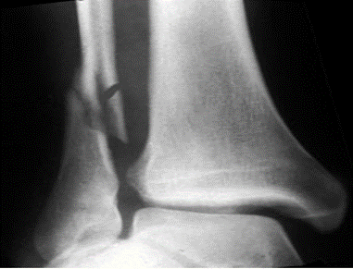
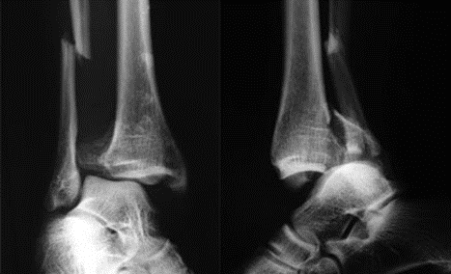
Prelomi i povrede potkoljenice
B-Transsindesmotski
Lom počinje u nivou zgloba šireći se prema gorei lateralno duž fibule, tibiofibularna sindezmoze je intaktna ili parcijalno rupturirana ali najčešće bez širenja distalne tibiofibularne artikulacije, medijalni maleolus može biti frakturiran ili deltoidni ligament povrijedjen i lom je varijabilne stabilnosti.
Denis-Weberova klasifikacija
A-Infrasindesmotski
Lom lateralnog maleolusa je ispod linije zgloba, tibiofibularna sindezmoza intaktna, deltoidni ligament intaktan, medijalni maleolus često frakturiran a tretman najčešće neoperativan.
C-Suprasindezmotski
Fraktura lateralnog maleolusa počinje iznad linije zgloba, tibiofibularna sindezmoza je rupturirana često sa širenjem distalne tibiofibularne artikulacije, medijalni maleolus je frakturiran ili je rupturiran deltoidni ligament a lom je nestabilan ,hirurško liječenje.

Slide 16

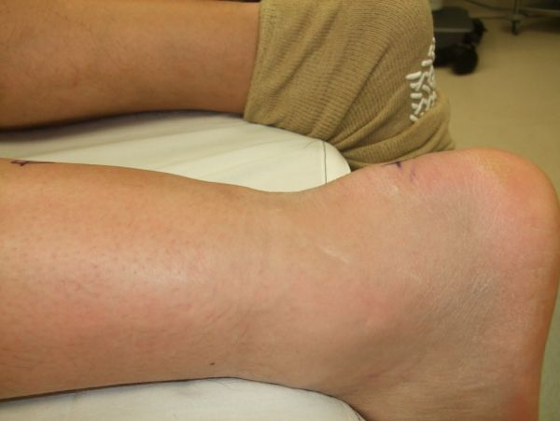
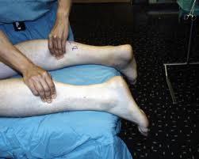
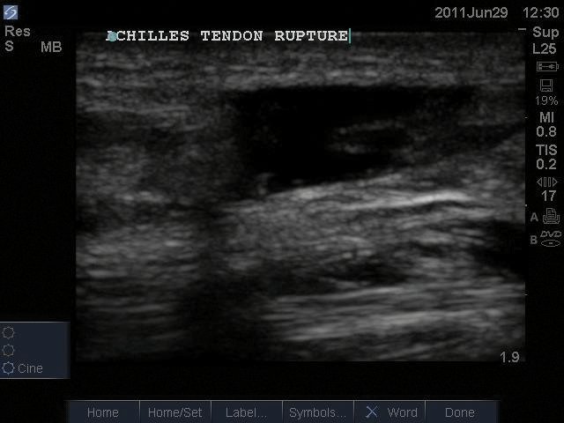
Prelomi i povrede potkoljenice
Povrede nervus fibularisa
Nastaju u predjelu caput i colum fibule,jer on obilazi vrat fibule prema dolje i dijeli se na 2 dijela.Ispadi ovog živca je česta kod povreda i praćeni ispadima mišića koje inervira.
Povrede n.išijadikusa
Vrlo su teške.Nastaju ispadom nervus peroneusa češće i nervus išijadikusa.
Ruptura tendo Achilii (Pukla Ahilove tetive)
Ruptura Ahilove tetive obično nastaje neizravnim djelovanjem sile. Do puknuća dolazi zbog naglog i pretjeranog napinjanja već napete tetive (prilikom započinjanja trčanja i/ili sprintanja)
Muškarac u životnoj dobi od četrdesetak godina koji se nakon najčešće sjedeći provedene radne nedelje takmiče u nekom sportu, jesu osobe u koje s velikom vjerojatnošću može nastati ruptura Ahilove tetive
Anamnestički; u trenutku povrede povrijeđeni osjeti jaku bol, a često i čuje prasak koji se opisuje kao zvuk koji se dobije prilikom pucketanja bičem.
Prva pomoć: odmor, led, hlađenje, kompresija, elevacija, podizanje noge
Dijagnoza: klinički pregled , ultrazvuk
Liječenje: hirurško i konzervativno

Slide 17
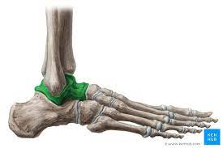
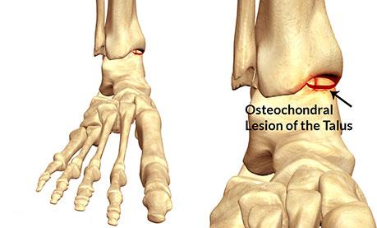
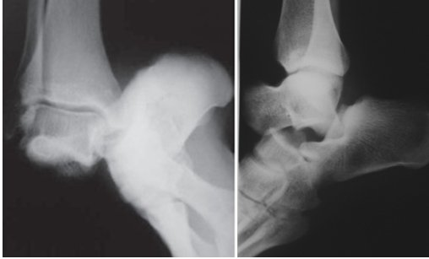
Prelomi i povrede kostiju stopala
TALUS
Talus je jedna od važnih kostiju koja formira zglobnu zglobu. Ona služi kao važna veza između nogu i stopala. Talus je jedinstvena kost, jer je preko polovine pokrivena hrskavicom koja obezbeđuje jastuk i omogućava kostima da se slobodnije kreću jedna od druge. Talus se pomjera ne samo na zglobnoj zglobu, već i ispod zgloba u podtalnom zglobu i u srednjem djelu u talonavikularnom zglobu.
Osteohondralne lezije talusa
Osteohondralne lezije označavaju odvajanje komadića zglobne hrskavice s dijelom ili bez dijela pripadajuće subhondralne kosti. Tačna etiologija nije poznata ali se smatra da mikrotrauma uzrokuje, kao endokrinološki i metabolički poremećaj.
Simptomi:tupa lokalizirana, dubinska bol i zvučni fenomeni poput kvrckanja i klikova poneka može doći do potpune blokade skočnog zgloba. Fizikalnim pregledom možemo uočiti edem, lokaliziranu osjetljivost na palpaciju uzduž linije zgloba uz ograničen obimom pokreta.
Radiografija, CT,NMR.
Terapija: konzervativna i operativna

Slide 18
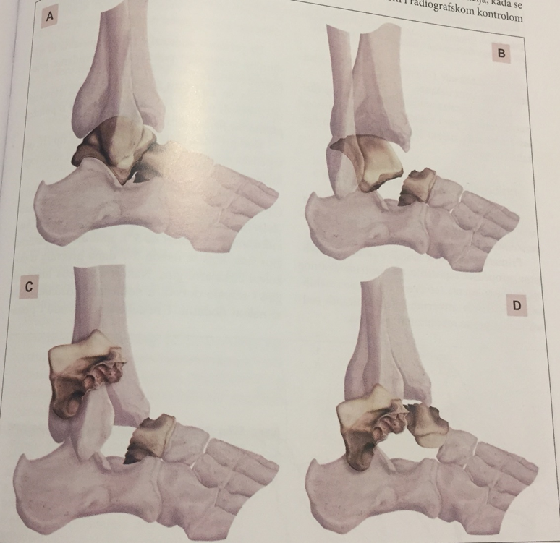
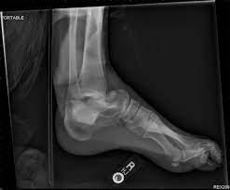
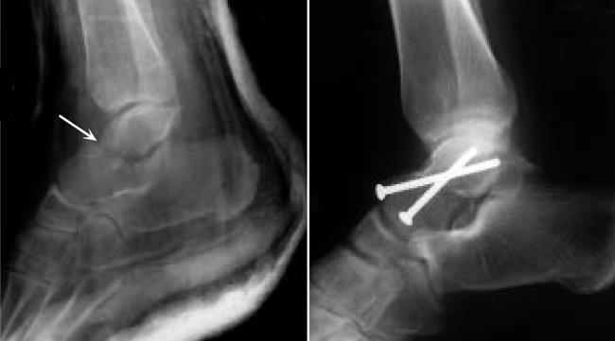
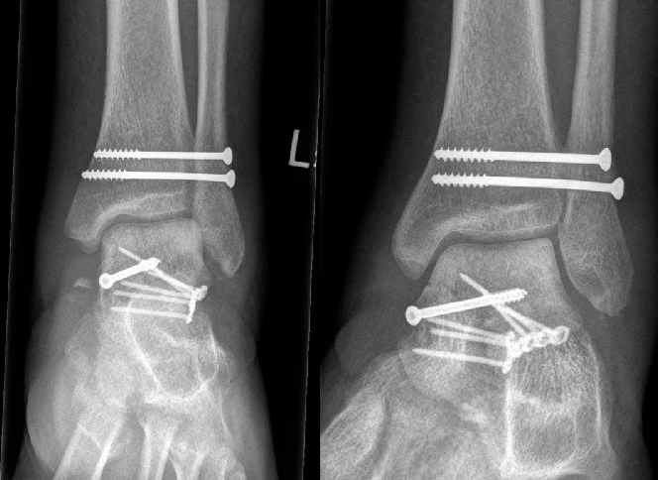
Prelomi i povrede kostiju stopala
HAWKINS klasifikacija preloma talusa
Prelomi talusa
Talusni prelomi su gotovo nepoznati pre sto godina. Prva serija preloma talusa opisana je (1900g.) kod avijatičara. Danas prelomi talusa se javljaju u udesima automobila i motocikala, nesrećama na snegu i ozbiljnim padovima.
Klinički znaci preloma talusa: otok, bol, otežan ili nemoguć pokret u skočnom zglobu, deformacija stopala.
Dijagnoza se postavlja se na osnovu anamneze, kliničke slike, objektivnog pregleda, rendgenskih snimaka skočnog zgloba i stopala (anteroposteriorni i lateralni).
Liječenje preloma talusa bez dislokacije ili sa minimalnom dislokacijom se leče neoperativno, imobilizacijom gipsanom čizmom osam do dvanaest nedelja. Kada postoji dislokacija fragmenata, lečenje podrazumeva otvorenu repoziciju i unutrašnju fiksaciju zavrtnjima.
Najčešće komplikacije posle preloma talusa su avaskularna nekroza proksimalnog fragmenta i posttraumatska artroza.

Slide 19
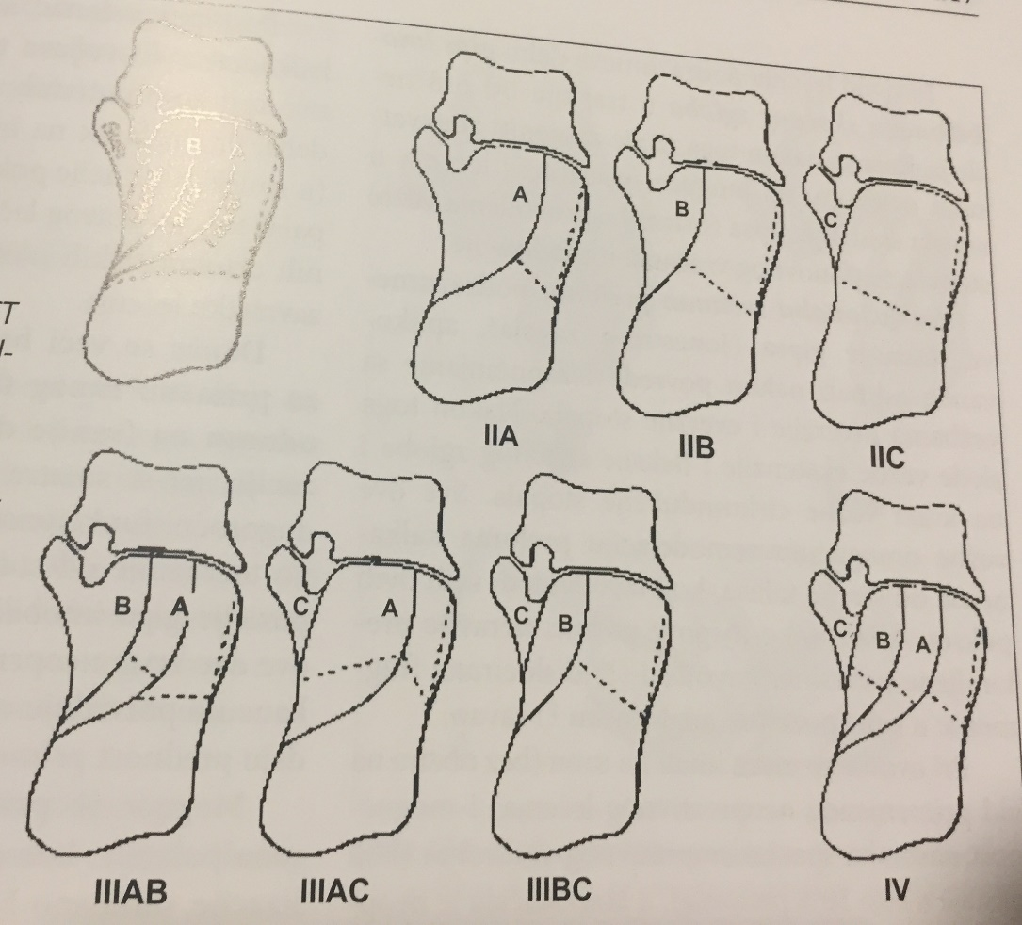
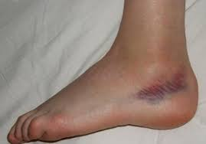
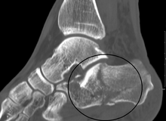
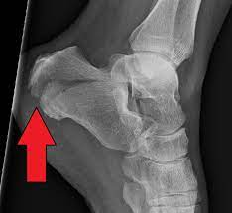
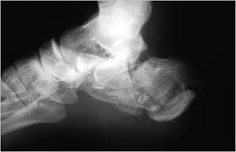
Prelomi i povrede kostiju stopala
Sanders-ova CT klasifikacija
preloma kalkaneusa
Tip I- nedislociran prelom
Tip II A,B,C-dvodjelni prelomi klasifikovan na osnovu lokacije frakturne linije
Tip III - trodjelni prelomi sa subklasifikacijom na osnovu lokacije frakturnih linija tipa IIIAb,IIIAC i III BC
Tip IV- četvorodjelni prelomi
Prelomi petne kosti (Fractura calcanai)
Prelomi petne kosti spadaju u najčešće prelome kostiju tarzusa. Prelomi kalkaneusa mogu biti intraartikularni i ekstraartikularni. Intrartikularni prelomi su znatno češći i čine oko 2/3 svih preloma kalkaneusa. Kompresivni, kominutivni prelomi tjela kalkaneusa koji zahvataju artikularnu površinu predstavljaju najteže prelome petne kosti.
Prelomi petne kosti najčešće nastaju pri padu sa visine pri čemu se povređeni dočeka na jednu ili obe pete
U kliničkoj slici se zapaža izražen otok zadnjeg djela sa hematomom koji se širi na medijalni deo tabana i distalni deo potkolenice. Simptomi i znaci preloma kalkaneusa najčešće su: bol u predjelu pete, otok zadnjeg djela stopala sa hematomom.Peta i luk stopala mogu biti deformisani. Postoji nemogućnost oslonca na povredjenu petu i bol se pojačava prilikom dodira i pritiska povredjene petu.Kod preloma pete može doći do razvoja kompartment sindroma stopala, što može da bude veoma opasno Često prelom pete nastao padom sa visine, mogu postojati prelom kostiju potkoljenice, butne kosti, acetabuluma, pa čak i kičmeog stuba.Kod otprilike 7% pacijenata postoji obostran prelom petne kosti jer se pacijent dočeka sa obe noge prilikom pada.

Slide 20
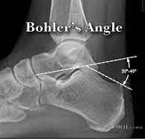
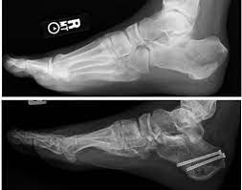
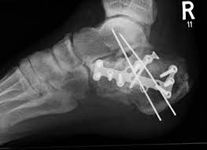

Prelomi i povrede kostiju stopala
Prelomi petne kosti (Fractura calcanai)
Dijagnoza se postavlja se na osnovu anamneze, kliničke slike, objektivnog pregleda, rendgenskih snimaka.
Lečenje-Kod izolovanih preloma petne kosti kao i kod preloma bez veće dislokacije fragmenata indikovano je neoperativno lečenje koje podrazumeva aplikaciju elastičnog zavoja ili gipsane šine, elevaciju potkolenice i mirovanje. Kada se intenzitet bola smanji, počinje se sa fizikalnom terapijom. Prelomi sa dislokacijom zahtevaju operativno lečenje. Nakon repozicije fragmenata fiksacija se vrši spongioznim zavrtnjima ili pločicom.
Bilo konzervatnim ili hirurškim liječenjem nastoji se uraditi resturacija Bohlerovog ugla, normalne širine i visine kalkaneusa, održavanju normalnog kalkaneo-kuboidnog zgloba i neutralizacija varus deformiteta

Slide 21



Prelomi i povrede kostiju stopala
Povrede srednjeg (tarzusa) djela stopala:
navikularne, kuboidne i tri kuniformne kosti.
Ovaj kompleks je veoma stabilan, prije svega zbog svoje arhitekture, ali i zbog jakih ligamenata, koji ga čine rigidnim.Najviše pokreta odvija se u talonavikularnom i kalkanokuboidnom zglobu, tz.Chopartov zglob.
Izolovane povrede u ovom dijelu stopala su veoma rijetke, jer tipična sila koja uzrokuje povrede po pravilu dovodi do disrucije čitavog kompleksa.
Nastaju direktnom traumom, padom predmeta na nogu i sl. često su praćeni povredama mekih tkiva.
Klinički se nalazi lokalno bol, otok i osetljivost, a funkcionalno otežan hod.
Radiografija stopala u dva pravca potvrđuje prelom. Razlikuju se po anamnezi koja utvrđuje povredu, kliničkim nalazu sa jasno lokalizovanom bolom i radiografskim nalazom sa jasno ocrtanim ivicama preloma.
Liječenje zavisi od pratećih povreda, a kod izolovanih preloma je konzervativno: pošteda od opterećenja, hoda i imobilizacija tokom 4 do 6 nedelja.

Slide 22


Prelomi i povrede kostiju stopala
TARZO-METATRZALNE POVREDE
U anatomskim karakteristikama treba istaći ligamentarnu povezanost ovih kostiju. Metatarzalne kosti su povezane međusobno i sa tarzalnim kostima sa jednim izuzetkom: prva i druga metatarzalna kosti su u bazalnom djelu slabije međusobno povezane od ostalih kostiju.
Povreda može nastati pod dejstvom direktne i indirektne sile. Direktne povrede nastaju najčešće padom predmeta na stopalo pri čemu ih prate značajne povede mekih tkiva. Indirektne povrede su daleko češće i nastaju forsiranom abdukcijom, (plantarnom) fleksijom prednjeg djela stopala ili kombinovanim dejstvom.
Prelom skreće na sebe pažnju tako da iščašenje može ostati neprepoznato. Tarzometarzalne povrede je moguće klasifikovati u tri grupe:
tip A - podrazumeva inkongruentnost celog zgloba;
tip B- označava parcijalnu nestabilnost (lateralni ili medijalnu) I
tip C- divergentna parcijalna ili totalna nestabilnost.
Klinička slika
Otok, bol i osetljivost se nalaze na dorzalnoj strani u nivou tarzometatarzlnog zgloba. Deformacija retko dolazi do izražaja zbog moguće spontane repozicije. Nemogućnost hoda je često prisutna.
Radiografija-radiografija se radi u dva pravca: anteroposteriorni i lateralni, a često i kosi. Prelom baze druge metarazlane kosti upučuje na moguće tarzometatarzalno iščašenje koje se moglo spontano redukovati. Pažljivo treba pretaražiti radiografiju i pronalaziti i male odlomke i pomake. Liječenje.Mala pomjeranja (dislokacije) se liječe zavojem sa blagom kompresijom i elevacijom, a po iščezavanju otoka postavlja se gipsana imobilizacija potkoljenom gips čizmom tokom 2-4 nedelje. Kod deplasmana preko 3mm indikovana je repozicija. Zatvorena repozicija je po pravilu moguća, a kod nestabilnih preloma indikovano je osigurati repoziciju Kirschnerovom iglom. Posle rpozicvije sledi imobilizacija tokom 4 nedelje.

Slide 23


Prelomi i povrede kostiju stopala
PRELOMI METATARZALNIH KOSTIJU
Prelomi metatarzalnih kostiju kod djece su relativno česti.
Prelomi tjela i vrata metarazalnih kostiju se dešavaju relativno često i ne predstavljaju poseban terapijski problem. Prelomi tjela češće nastaju pod dejstvom direktne sile ,a vrata pod dejstvom indirektne sile. Prelomi bliže baze kosti mogu biti praćeni povredom tarzometatarzalnog zgloba.
Klinička slika,bol, otok, lokalna osetljivost i krvni podliv u predjelu metarzalnijh kostiju koji prati bolni oslonac i otežan hod.
Radiografija, da bi de precizno protumačilo mjesto preloma i stepen deplasmana potrebno je uraditi radiografiju u tri ravni: antero-posteriornu, profilnu i kosu.

Slide 24




Prelomi i povrede kostiju stopala
PRELOMI METATARZALNIH KOSTIJU
Lječenje
Inicijalno lječenje zavisi od težine povrede i otoka mekih tkiva. Mora da se drži na umu da se interosalni i kratki mišići tabana nalaze u uskom fascijalnom prostoru pa je fasciotomija indikovana vrlo često naročito kod velikih otoka. Kada postoji otok sa rastezanjem kože, a naročito kada postoji venska kongestija prstiju i jak bol indikovana je fasciotomija. Pri tome se oslobađaju sva četiri prostora. Kod teških i multipnih povreda često se ovo previdi.
Lječenje većine preloma je po pravilu lako. Postavlja se dokoljeni gips za hod do potpunog izlječenja, a to znači od 3 do 6 nedelja, zavisno od uzrasta.
Kada postoji dislokacija indikovana je repozicija, a zatim imobilizacija u dobro modeliranom gipsu. Mada postoji velika mogućnost remodelacije ovih preloma kod djece ipak treba težiti idealnoj repoziciji. Kod nestabilnih repozicija se vrši imbilizacija Kirschnerovom iglom kroz prvu i petu metatarzalnu kost. Rjetko je indikvana otvorena redukcija. Pristup je dorzalni. Fiksacija se vrši Kirschnerovom iglom koja se uvodi prvo u distalni deo, a zatim se vrati retrogradno u proksimalni. Sledi gips bez hoda. Igla se vadi nakon tri nedelje, a zaim se nastavlja lječenje gipsom za hod do potupnog izlječenja (još tri nedelje). Nesrastanja su kod djece retka.

Slide 25




Prelomi i povrede kostiju stopala
Prelom baze pete metatarzalne kosti
Avulzioni prelomi pete metatarzalne kosti su relativno česti. Mehanizam povređivanja je iznenadno, snažno trzanje peroneus brevis. Moguće je da u mehanizmu povređivanja učestvuje i tetiva abductor digiti minimi i lateralna traka plantarne aponeuroze. Ovo može da objasni minimnalo pomjeranje i pravac prelomne linije koja je okomita ne osovinu metatarzalne kosti.
Klinički:otok i lokalna osetljivost su mali. Radiografija služi za dijagnostiku i praćenje lečnja.
Lječenje je konzervativno, imobiliazcijom u gipsu za hod tokom tri do šest nedelja.
Jones-ov prelom je prelom baze na oko 1,5 cm od tuberositas-a.
Ovaj daje više problema nego navedeni avulzioni prelom. Nastaje vertikalnim ili mediolateralnim dejstvom sile na noseče stopalo. Javlja se u adolescentnim godinama, naročito kod atletičara.
Lječenje je konzervativno i operativno..

Slide 26

Prelomi i povrede kostiju stopala
Prelomi usled zamora- stress fracture
Ovi prelomi mogu da pogode većinu kostiju stopala djece mada se znatno ređe dešavaju nego kod odrastlih. Pogađaju djecu u starijim godinama, a naročito pri prelasku na aktivniji, sposrtski život. Najčešće je pogođena druga i treća metatarzalna kost. O njima treba razmišljati kako se ne bi propustila dijagnoza. Simptomi su blagi. Bol se javlja pri hodu. Popušta pri rasterećenju. Otok je minimalan ili ga nema. Lokalna osetljivost je prisutna.
Radiografija je u početku bez promjena. Nakon dve nedelje od početka tegoba javlja se periostalna reakcija koja se radiografski potvrđuje. Scintigrafija skeleta pokazuje promjene znatno ranije nego što se nađu na radiografiji.
S obzirom da se kasni sa radiografskom potvrdom i lječenje mora da se počne na osnovu kliničkog nalaza. Ukoliko se bol javlja samo pri povećenim aktivnostima onda dolazi u obzir rasterećenje. Ako je hodanja bolno onda dolazi o u obzir imobilizacija u gipsanoj čizmi tokom dve nedelje.

Slide 27




Prelomi i povrede kostiju stopala
Prelomi prstiju ili kostiju članaka (phalanx)
Prelomi članaka prstiju nogu djece nisu česti. Najčešće nastaju usled direktne traume usljed pada predmeta na prste ili šutiranja. Klinički nalaz je presudan za dijegnozu. Radiografija često potvrđuje nalaz. Tretman zavisi od uzrasta i pogođenog članka. Kod mlađe dece i većine povreda prsta nije potrebna nikava repozicija. Kod starije dece, naročito kod preloma proksimalne falange palca indikovana je repozicija. Imobilizacija se vrši uz okolni(e) zdrave prste ili u gipsu a izuzetno retko, kao kod nestabilčnih preloma proksimalne falange palca, indikovana je perkutana imobilizacija Kiršnerovoim iglama ili otvorena repozicija i imobilizacija iglama. Nokat povređenog prsta mora uvek biti u istoj ravnmi kao kod nepovređenih. Za zarastenje je potrebno tri nedelje. Imobilizacija se skida posle tog vremena ako je mesto preloma bezbolno. Naredne tri nedelje nije dozvoljeno trčanje i šutiranje.
Iščašenje zglobova prstiju
Iščešenja zglobova prstiju u zglobova prstiju između prstiju i kostiju donožja su retka kod dece. Najčešće nastaju pri šutiranju. Prst se dovodi u hiperekstenziju, kolateralni ligamenti prskaju i falange nasedaju na gornju stranu glavice zgloba. Lečenje podrazumeva repoziciju i imobilizaciju uz nepovređeni prst tokom tri nedelje. Posle se dozvoljava normalna aktivnost.

Slide 28
HVALA NA PAŽNJ!
?

